Slide 1
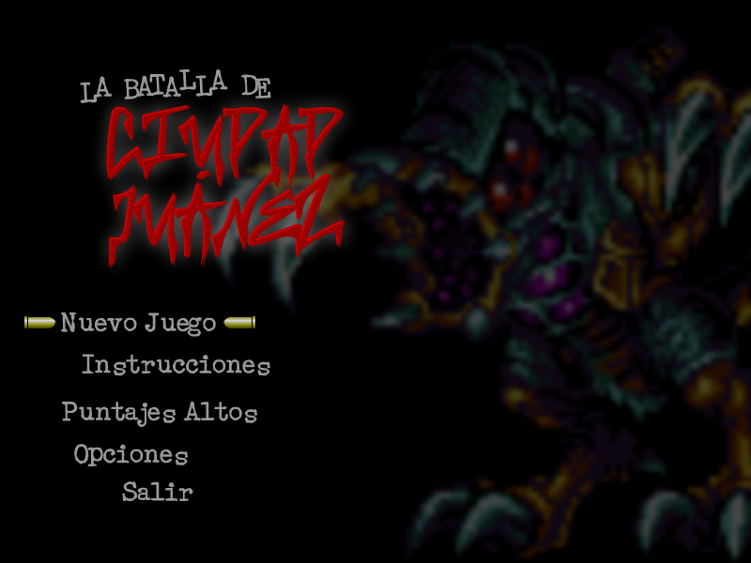

Slide 2
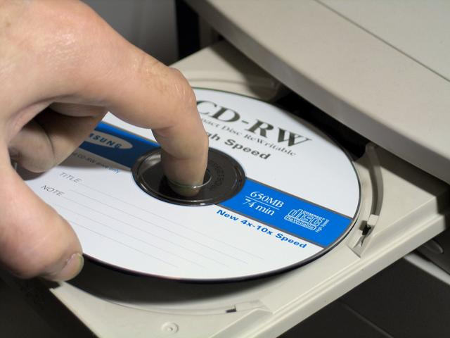
Manual de instrucciones
Pasos requeridos para poder abrir el juego:
1) Inserte el cd en el disk drive de la pc.

Slide 3
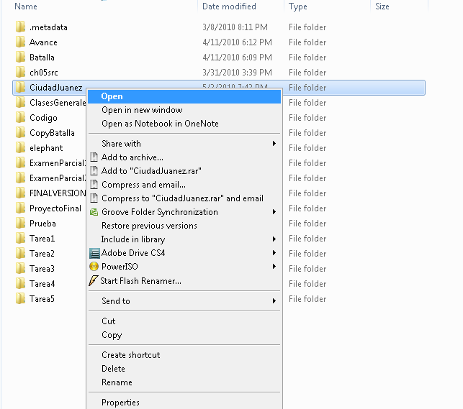
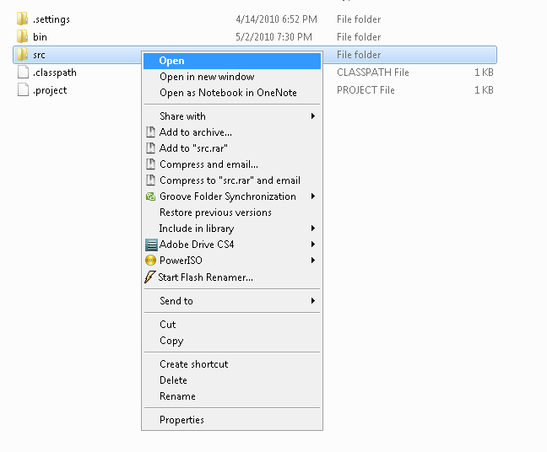
3) Abrir la subcarpeta llamada “src”.
2) Abrir la carpeta de Ciudad Juanez.

Slide 4
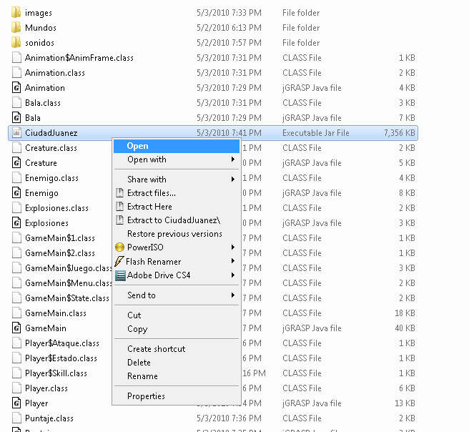
4) Hacer dos clicks en el archivo llamado “CiudadJuanez”.

Slide 5
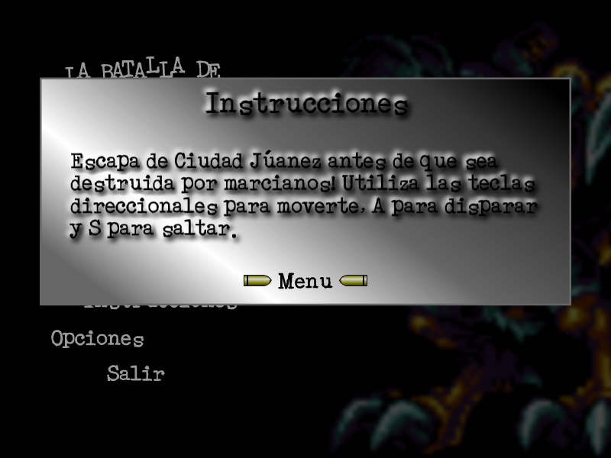
Instrucciones de uso

Slide 6
Requerimientos del sistema
Sistema operativo:
Windows XP
Windows Vista
Windows Seven
Mac OS X
Linux

Slide 7
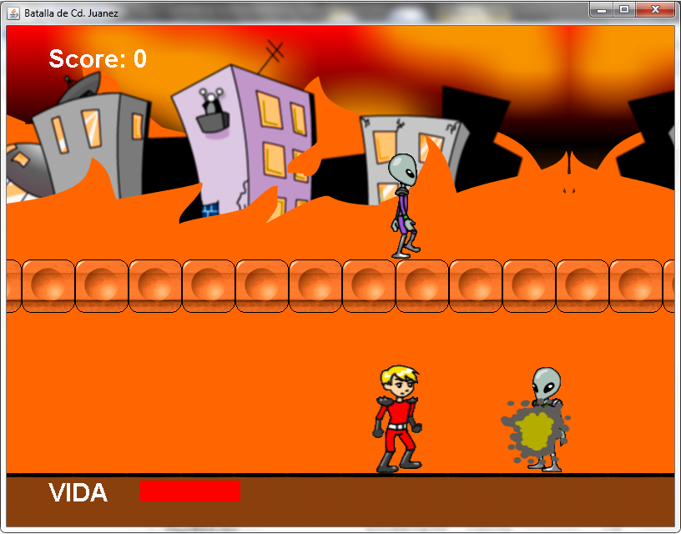
Objetivo del juego
El objetivo del juego es eliminar todos los alienígenas que se encuentran presente.

